Slide 1
Destination: Suisse
Marie-Claude Ferland
Josianne Laniel
Bianca Picard
Isabelle Robitaille

Slide 2
Motivations
Notes:
Motivations…
Personnelles: En m’imaginant vivre à l’étranger, je visualisais un petit village pittoresque entouré de montagnes… Martigny concrétise cette vision.
Professionnelles
Après avoir nommé les motivations, poser une question ouverte sur ce que la Suisse leur évoque.

Slide 3
Géographie

Slide 4
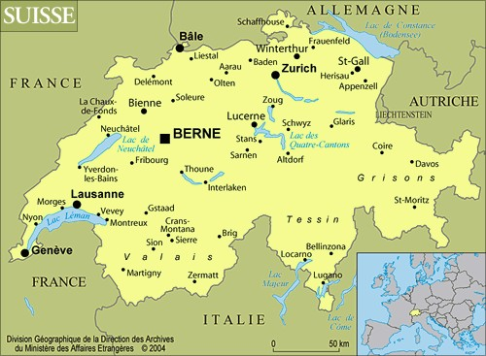
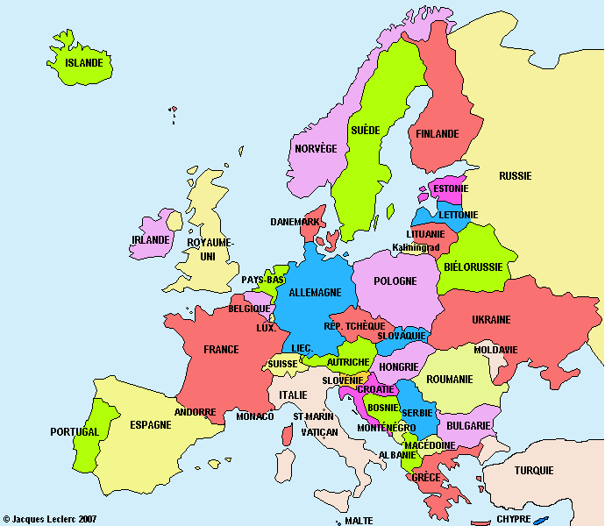
La Suisse

Slide 5
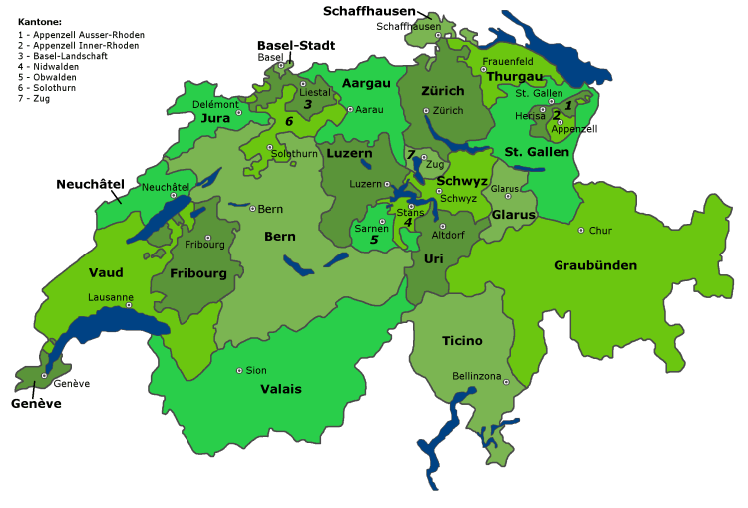
Les cantons

Slide 6
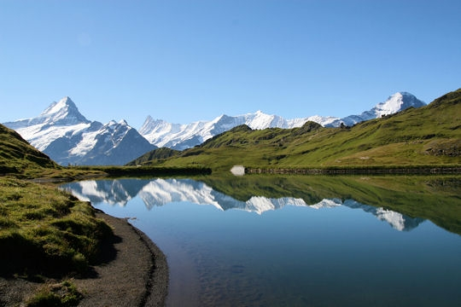
Géographie
Relief
Les Alpes et le Jura
Climat
Vents: La bise et le foehn
De mars à juin:
Températures entre 10ºC et 20ºC
Précipitations entre 75 et 150 mm par mois

Slide 7
histoire, politique et économie

Slide 8
Histoire…en bref
1291 : Fondation de la Confédération
1519 : Début de la réforme
1798 : Napoléon envahit la Suisse
1815 : Reconnaissance de la neutralité suisse
1848 : Fondation de la Suisse moderne
1914 : Première guerre mondiale
1939 : Deuxième guerre mondiale
Neutralité de l’ armée
1978 : Création du 26e canton suisse (Jura)
2002 : Adhésion de la Suisse à l’ONU

Slide 9
Réflexion identitaire : Que signifie être Suisse ?
Plusieurs composantes :
Le fédéralisme suisse : multinational et linguistique
Une démocratie unique
Le service militaire obligatoire
Le principe de neutralité
La Suisse et l’Europe

Slide 10
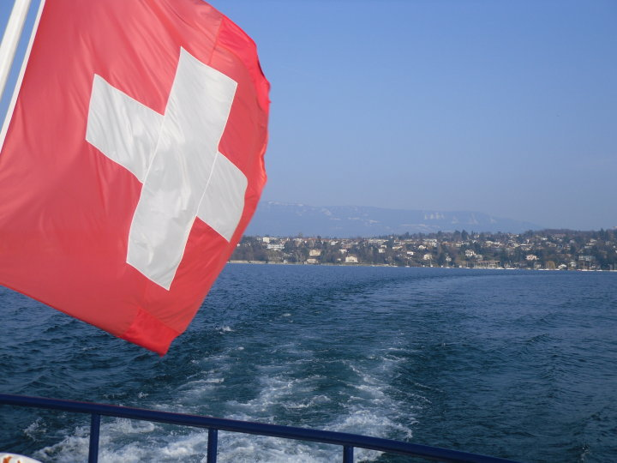
Définition intérieure de l’identité suisse
Puisqu’il n’y a pas un canton qui détient à lui seul une spécialité, les Suisses s’identifient davantage à leur région ou à leur commune.
« Agglomération de 7 millions de minorités »
Principe de l’unité dans la diversité
Le fondement de la suisse repose donc sur la reconnaissance de la diversité.

Slide 11
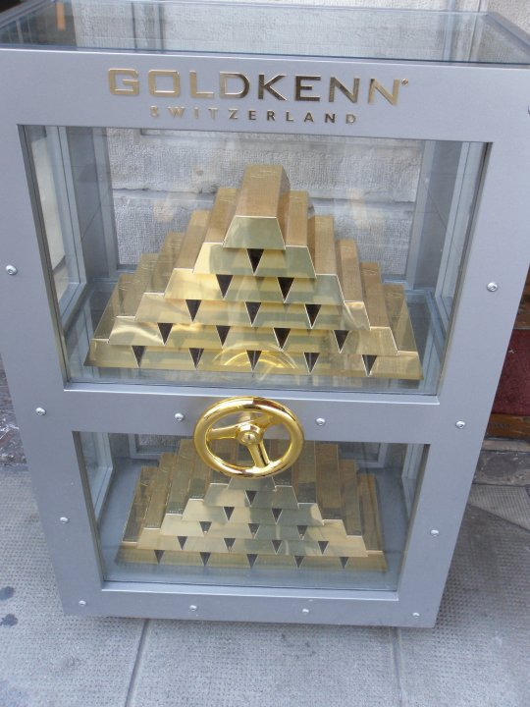
Économie
Secteurs clés :
Entreprises
Banques (Plus de 329 établissements)
Industrie horlogère (Rolex, Swatch, etc.)
Industrie des machines
Industrie des produits pharmaceutiques

Slide 12
Jeu: The Price is Right
But:
Déterminer le plus précisément possible le prix des objets nommés.
Attention: Le prix est donné en francs suisses…

Slide 13
Culture

Slide 14
Identité cuturelle
Qu’est-ce que la Suisse?
Montagnes, lacs, plaines, propreté, écologie, chocolat, fondues au fromage et argent caché…
Chaque canton a ses traditions, ses objets typiques, ses chansons, ses danses.
Notes:
Les suisses et les suissesses.
«On pense immédiatement aux montagnes escarpées aux lacs limpides aux plaines verdoyantes. Aux rues brillantes de propreté. Les plus gourmands se délectent à l’évocation de pralinés fondants de meringues à la double crème ou de fondue onctueuse. Les plus virulents se hérissent en pensant à l’argent douteux jalousement gardé dans nos coffres ou au Alleingang d’un petit pays si sûr de sa supériorité qu’il va jusqu’à se targuer de son isolement.»
«Au fur et à mesure que la Suisse s’est formée toutes les régions tous les cantons ont choisi dans leurs traditions leurs objets leurs chansons leurs danses... ceux qui leur étaient typiques. Le folklore a donc été manipulé au service d’une grammaire helvétique depuis la fin du XIXe.»

Slide 15
Langues
4 langues nationales:
Allemand (63,7 %)
Français (20,4 %)
Italien (6,5 %)
Romanche (- de 0,5%)
Notes:
Comparaison avec le Québec: Nous avons 2 langues couramment parlées et il y a de nombreux conflits.
VS
En Suisse il y a 4 langues et peu de conflits causés par celles-ci.
***D’où vient le romanche?***

Slide 16
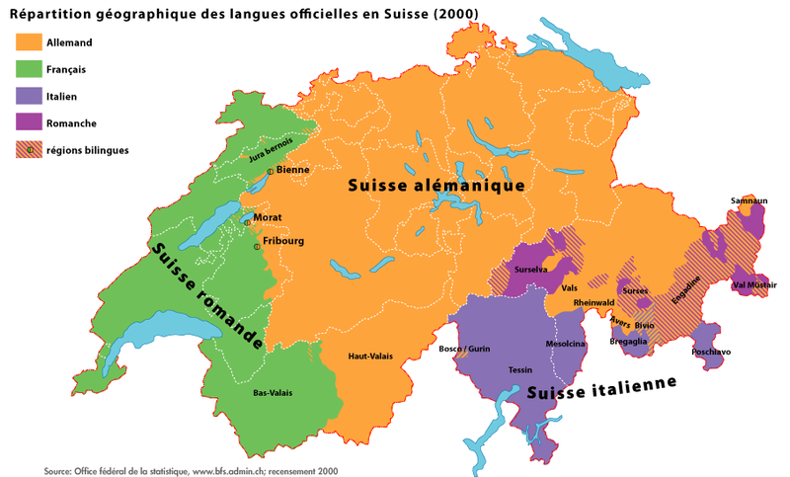
Martigny
Notes:
Martigny est en Suisse romande.
Parlent le français.

Slide 17
Religion
Catolicisme (39%)
Église évangélique réformée (33%)
Islam (4,5%)
Judaïsme (0,2%)
Sans religion (20%)
Notes:
Ne devrait pas être une barrière ni causer de difficultés.
«Selon le recensement fédéral de la population 2010, la religion la plus répandue du pays est le catholicisme, avec presque 39 %⁶⁰ de la population. La deuxième religion est l'Église évangélique réformée, avec 33 %⁶⁰ de la population. Généralement, les cantons se réclament de l'une des deux confessions. L'islam est la troisième religion avec 4,5 %⁶⁰ de la population, 0,2 % de la population appartiennent aux communautés juives. La proportion des habitants se déclarant sans religion est de 20 %⁶⁰.»

Slide 18
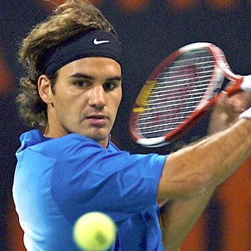
Sports
Sport national: le tir sportif
Siège du Comité international olympique
Sports populaires: Football (soccer), ski alpin et hockey sur glace
La gymnastique et le tennis font aussi partie des sports les plus pratiqués.
Notes:
«Le tir sportif comprend le tir au pistolet, à la carabine, au fusil de chasse et à l'air comprimé (l'arbalète, le tir à l'arc et la sarbacane sont considérés comme des sports à part).»
Les rivalités entre les cantons peuvent être réglées par des parties de Hockey.

Slide 19
Écologie
La Suisse est «championne du monde» du recyclage
96% du verre
90% de l’aluminium
80% de l’acier
77% du papier
Pionnière de l’énergie solaire
Compostage pour produire du biogaz
Notes:
Valeur importante en Suisse
Important de respecter leurs politiques en tant que stagiaires et modèles
«La Suisse est également championne du recyclage avec des taux records: 96% du verre, 90% de l’aluminium, 80% de l’acier, 77% du papier et 76% du PET utilisés sont recyclés. Même les déchets verts sont recyclés et traités dans de grandes installations de compostage et de fermentation produisant du BIOGAZ (= énergie propre et renouvelable). 2/3 de l’énergie Suisse proviennent d’ailleurs de sources renouvelables, essentiellement de l’énergie hydraulique, mais également de l’énergie solaire où la Suisse a joué un rôle de pionnière et continue à innover (voir projet « Solar Impuls » ou encore « Planet Solar »). »
Martigny = certifiée CITÉ DE L’ÉNERGIE par l’Office Fédéral de l’Energie pour sa politique énergétique exemplaire.
«Ce label est une reconnaissance attribuée par l’Office Fédéral de l’Energie aux villes suisses qui font preuve d’une politique énergétique exemplaire. De plus, suite à d’importantes améliorations, la commune a été ré-auditée pour ce même label courant 2008 et a obtenu un excellent résultat. Martigny est ainsi devenue la 1ère Cité valaisanne et fait partie des 18 villes suisses labellisées eea gold® en matière de réalisations énergétiques durables sur son territoire.»

Slide 20
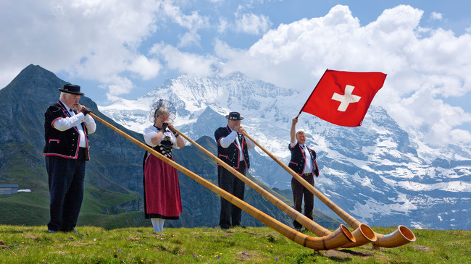
Musique traditionnelle
Proviennent de la tradition alpine:
Chant du soir
Les Ranz des vaches
Le yodel
Instrument:
Le cor des Alpes
Notes:
Les fêtes ressemblent à celles d’ici, en plus de leur fête nationale le 1er août.
« Chant du soir »
Les « Ranz des vaches »: chant traditionnel a cappella des armaillis (vachers) dans le canton de Fribourg. Il est habituellement chanté durant la montée des troupeaux à l'alpage et le retour dans les étables à la fin de l'été
Le « yodel »

Slide 21
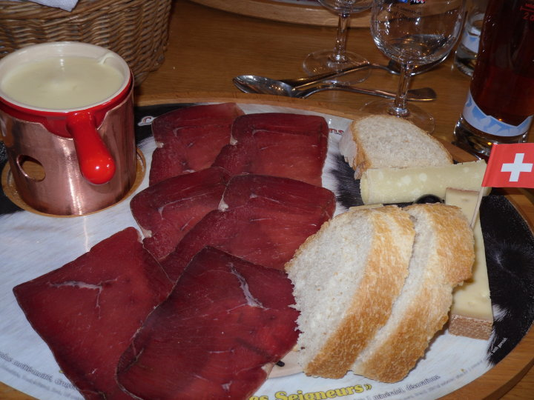
Gastronomie
Plats robustes et riches en calories:
Rösties
Fondue au fromage
Raclette
Produits typiques:
Chocolat
Fromages (Emmental, Gruyère, Raclette, Sbrinz, Tête de Moine et Vacherin)
Saucisses
Viandes séchées
Notes:
Pas la seule nourriture que l’on trouve en Suisse, plutôt la nourriture typique.
Plats robustes et riches en calories, justifiés en partie par la nature montagneuse de la Suisse avec ses hivers longs et rudes.
Rösties: Galettes de pomme de terre râpée avec oignons ou autres légumes, souvent gratinée.
Les produits typiques sont le chocolat dont les variantes au lait et fondant ont été créés respectivement par Daniel Peter en 1875 et Rudolf Lindt en 1879 ; de nombreuses formes de fromages tels que l'Emmental, le Gruyère, le Raclette, le Sbrinz, la Tête de Moine, le Vacherin fribourgeois ou le Vacherin Mont d'Or¹⁰⁶ ; la viticulture, principalement concentrée à l'ouest et au sud du pays ; ainsi que de nombreuses variétés de saucisses et viande séchée comme le cervelas ou cervelat¹⁰⁷, le saucisson vaudois, la viande séchée du Valais, la viande des Grisons ou des salamis tels que le Salametto. Certains produits alimentaires comme les aromates en poudre (Knorr¹⁰⁸ et les cubes de bouillon Maggi), la Rivella et l'Ovomaltine sont des classiques fabriqués de longue date. Le Cenovis à base végétale et le Parfait sont des pâtes à tartiner très connues de la Suisse¹⁰⁹.

Slide 22
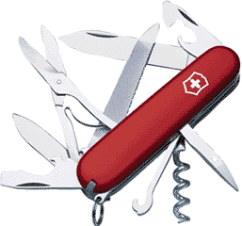
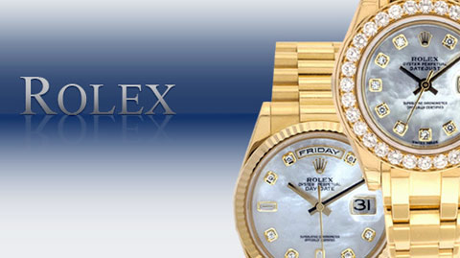
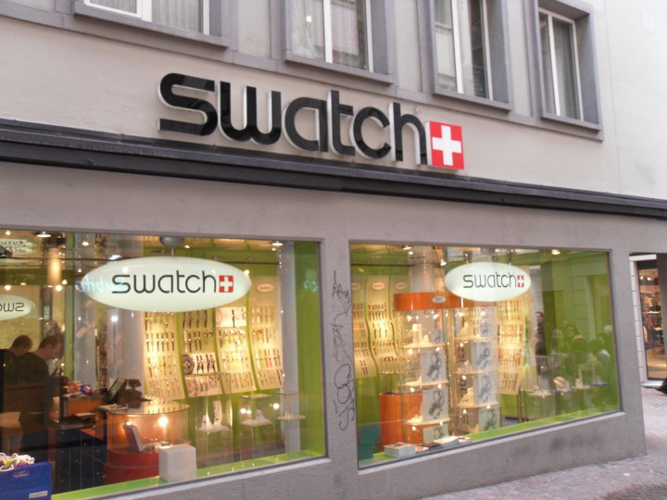
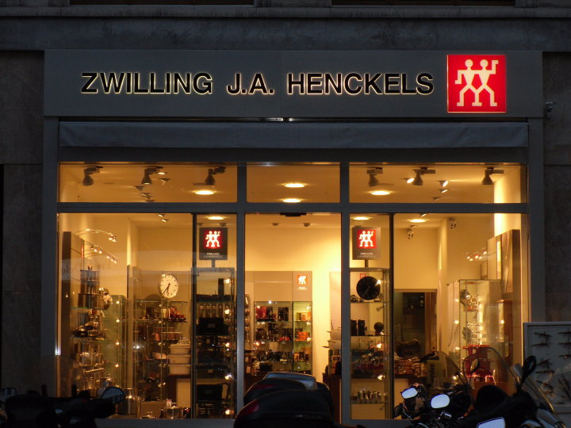
Autres spécialités
Couteaux suisses (canif)
Montres et horloges
Notes:
«À la fin des années 1880, l'armée suisse décida d'acheter un nouveau couteau pliant pour ses soldats, qui devait servir entre autres à manger et à démonter le fusil d'ordonnance (Fusil Schmidt-Rubin). Les outils inclus sur ce modèle sont une lame, un ouvre-boîte, un tournevis plat et un poinçon.
En janvier 1891, l'armée suisse déclare ce couteau bon pour le service, sous le nom "Modèle 1890". Celui-ci a une poignée en bois de chêne noirci (certains ont ensuite été fabriqués en ébène). Le couteau suisse est devenu très populaire, au point que son nom est passé dans le langage commun pour exprimer l'idée de la multifonctionnalité ou du côté ingénieux et pratique d'une chose, voire d'une idée ou de quelqu'un : « C'est un véritable couteau suisse. » »
Ponctualité et précision de leurs montres.

Slide 23
Jeu: l’aveugle
But:
Toucher des objets, les identifier et déterminer s’ils sont typiques de la Suisse.
Notes:
Objets: Canif, Montre, Guimauve, Fourchette à fondue, Film de la mélodie du bonheur et autres objets étranges ☺
Amener un bandeau ☺

Slide 24
Le savoir-vivre suisse Vrai ou faux?
Le pourboire est inclus sur la facture.
Je mange mon poulet avec les doigts.
Il est inacceptable de déposer son téléphone sur la table.
Le tutoiement est courant entre collègues.
Je dois me cacher lorsque je me mouche.
Il est acceptable de couper son spaghetti pour le manger.

Slide 25
Système éducatif

Slide 26
Système éducatif
Constitution de 1874
Gestion autonome
26 systèmes éducatifs (diversité de la culture et de la langue)
Variété de choix (langue, durée, âge, vacances, programmes…)
Transfert difficile

Slide 27
Système éducatif
Éducation obligatoire jusqu’à 15 ans
Niveau préprimaire (élémentaire)
Primaire: 1 langue
Un seul enseignant
Gratuité partielle (livres, voyages, sports)
Congé le mercredi après-midi (critique des parents)

Slide 28
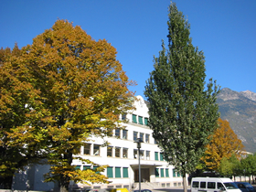
Écoles communales de Martigny
5 pavillons (niveaux mélangés)
Élèves de 4 à 12 ans (1342 élèves)
140 enseignants (incluant les spécialistes)
«Seconder la famille dans l'éducation et l'instruction de la jeunesse.»
Action de l’année: Kosovo!

Slide 29
Écoles communales de Martigny
Ce n’est pas un lycée français
Le directeur reçoit les parents sur rendez-vous
Cours uniques ☺
Horaire type: 8h00 à 16h00, variable
Nos classes…

Slide 30
Difficultés anticipées
Notes:
Mes peurs:
Par rapport à l’école: Le niveau de la matière à enseigner, puisque je serai en sixième année est un aspect à considérer, surtout dans un contexte ou le programme nous est très peu familier, il faudra donc que je redouble d’effort dans ce domaine.
Par rapport au milieu: Vivre en Suisse n’évoque pas d’inquiétudes chez moi, par contre, j’ai peur de revenir au Québec et que ma famille, mes amis, mon amoureux et mon milieu de vie ait changé sans moi, que je ne cadre plus ici…
Terminer sur une note positive…

